Slide 1
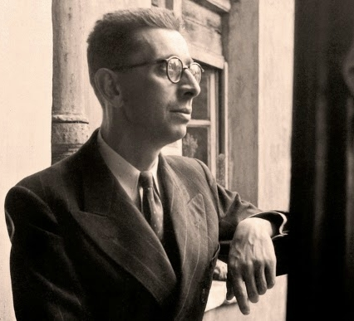
« Demain »
Robert Desnos

Slide 2
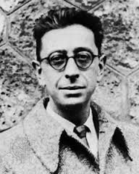
Présentation de l’auteur
Robert Desnos (1900-1945) est un poète français.
Il rejoint le mouvement surréaliste en 1922.
Il s’inquiète de la montée du fascisme en Europe et il participe dès 1934 au mouvement frontiste et adhère aux mouvements d’intellectuels antifascistes.
En juillet 1942, il fait partie du réseau de résistance “AGIR”.
Il est arrêté le 22 février 1944 et envoyé dans le camp de concentration de Buchenwald.
Il meurt du typhus le 8 juin 1945 au camp de Theresienstadt.

Slide 3
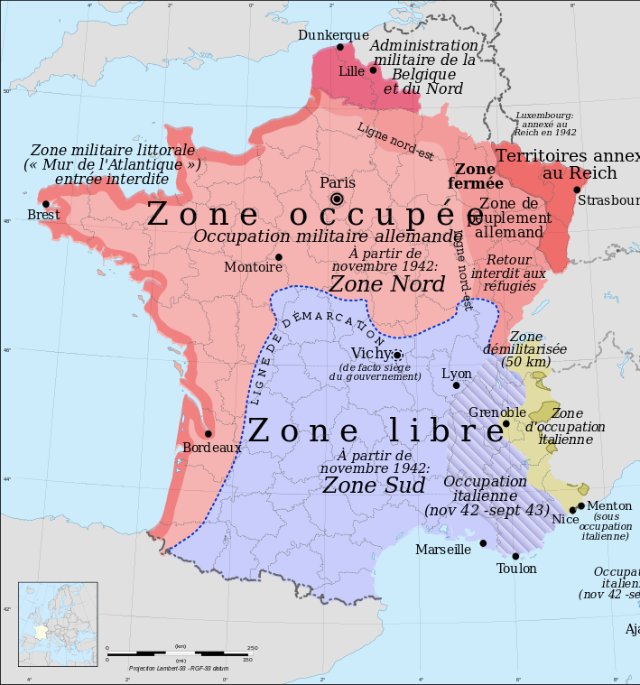
Contexte historique
La France entre en guerre avec l’Allemagne nazie en 1939.
Le 16 juin 1940, le maréchal Philippe Pétain est nommé à la tête du gouvernement français et demande aussitôt une armistice avec l’Allemagne.
Le 18 juin 1940, le général Charles de Gaulle, réfugié à Londres, appelle à continuer le combat aux côtés du Royaume-Uni. C’est l’appel à la Résistance et la naissance de la France Libre.
Le 22 juin 1940, l’armistice est signée avec l’Allemagne. La France est alors divisée en deux zones : une zone occupée par la Wehrmacht et une zone libre sous le contrôle de l’Etat français et du régime de Vichy.
Entre 1940 et 1944, la France est divisée entre le régime de Vichy (Pétain) et la Résistance.

Slide 4
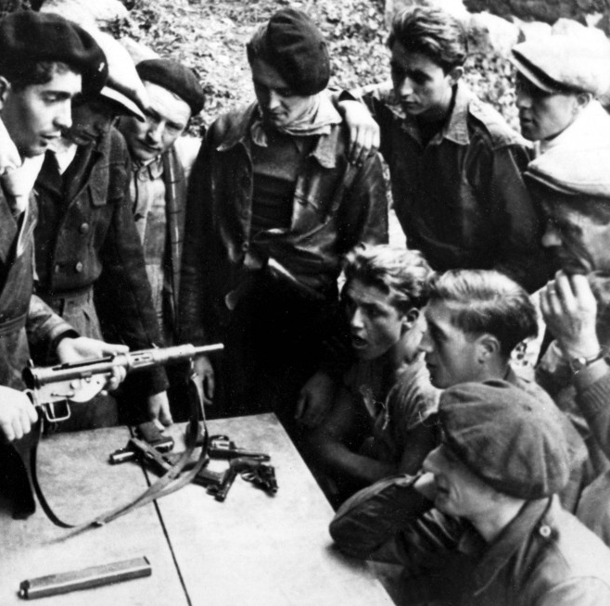
Qu’est-ce que la Résistance ?
Il s’agit d’un ensemble de mouvements et réseaux clandestins qui ont poursuivi la lutte contre l’Axe durant la Deuxième Guerre mondiale.
Cette lutte comprenait des actions militaires (renseignement, sabotages…) et des actions civiles (presse clandestine, fabrication de faux-papiers…).
Elle est aussi appelée l’« Armée des ombres ».
Parmi les résistants célèbres, on retrouve des hommes tels que Jean Moulin, Pierre Brossolette ou Jacques Bissin mais aussi des femmes comme Lucie Aubrac ou Cécile Rol-Tanguy.

Slide 5
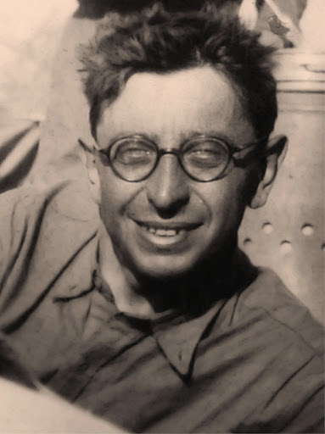
« Demain »
Âgé de cent mille ans, j’aurais encore la force De t’attendre, ô demain pressenti par l’espoir. Le temps, vieillard souffrant de multiples entorses, Peut gémir : Le matin est neuf, neuf est le soir. Mais depuis trop de mois nous vivons à la veille, Nous veillons, nous gardons la lumière et le feu, Nous parlons à voix basse et nous tendons l’oreille À maint bruit vite éteint et perdu comme au jeu. Or, du fond de la nuit, nous témoignons encore De la splendeur du jour et de tous ses présents. Si nous ne dormons pas c’est pour guetter l’aurore Qui prouvera qu’enfin nous vivons au présent.
Robert Desnos, 1942
« Demain »
Âgé de cent mille ans, j’aurais encore la force De t’attendre, ô demain pressenti par l’espoir. Le temps, vieillard souffrant de multiples entorses, Peut gémir : Le matin est neuf, neuf est le soir. Mais depuis trop de mois nous vivons à la veille, Nous veillons, nous gardons la lumière et le feu, Nous parlons à voix basse et nous tendons l’oreille À maint bruit vite éteint et perdu comme au jeu. Or, du fond de la nuit, nous témoignons encore De la splendeur du jour et de tous ses présents. Si nous ne dormons pas c’est pour guetter l’aurore Qui prouvera qu’enfin nous vivons au présent.
Robert Desnos, 1942
Surlignez dans le poème les éléments qui appartiennent au champ lexical du temps.

Slide 6
Analyse
Première strophe
« Demain »
Strophe 1
Âgé de cent mille ans, j’aurais encore la force De t’attendre, ô demain pressenti par l’espoir. Le temps, vieillard souffrant de multiples entorses, Peut gémir : Le matin est neuf, neuf est le soir.

Slide 7
« Demain »
Strophe 1
Âgé de cent mille ans, j’aurais encore la force De t’attendre, ô demain pressenti par l’espoir. Le temps, vieillard souffrant de multiples entorses, Peut gémir : Le matin est neuf, neuf est le soir.
Quel pronom sujet est utilisé dans cette strophe ?
À quoi est comparé le temps ?
Que veut transmettre l’auteur à travers cette strophe ?
La volonté de continuer à se battre.
La volonté d’abandonner.
La volonté de dormir.
Quel pronom sujet est utilisé dans cette strophe ?
À quoi est comparé le temps ?
Que veut transmettre l’auteur à travers cette strophe ?
La volonté de continuer à se battre
La volonté d’abandonner.
La volonté de dormir.
Le pronom utilisé est “je”. Il traduit l’engagement personnel de l’auteur.
Le temps est comparé à un vieillard.

Slide 8
« Demain »
Strophe 1
Âgé de cent mille ans, j’aurais encore la force De t’attendre, ô demain pressenti par l’espoir. Le temps, vieillard souffrant de multiples entorses, Peut gémir : Le matin est neuf, neuf est le soir.
Observez ce vers :
“Âgé de cent mille ans, j’aurais encore la force”
Question : Dans le vers ci-dessous le poète fait appel à une figure de style, laquelle ?
Une exagération ou hyperbole.
Une comparaison.
Une personnification.
Observez ce vers :
“Âgé de cent mille ans, j’aurais encore la force”
Question : Dans le vers ci-dessous le poète fait appel à une figure de style, laquelle ?
Une exagération ou hyperbole, en effet, le poète exagère fortement.
Une comparaison.
Une personnification.

Slide 9
« Demain »
Strophe 1
Âgé de cent mille ans, j’aurais encore la force De t’attendre, ô demain pressenti par l’espoir. Le temps, vieillard souffrant de multiples entorses, Peut gémir : Le matin est neuf, neuf est le soir.
Observez ce vers :
“Le temps, vieillard souffrant de multiples entorses”,
Question : Dans le vers ci-dessous le poète fait appel à une figure de style, laquelle ?
Une exagération ou hyperbole
Une comparaison
Une personnification
Observez ce vers :
“Le temps, vieillard souffrant de multiples entorses”,
Question : Dans le vers ci-dessous le poète fait appel à une figure de style, laquelle ?
Une exagération ou hyperbole.
Une comparaison.
Une personnification car le temps est assimilé à une personne, ici, un vieillard.

Slide 10
« Demain »
Strophe 1
Âgé de cent mille ans, j’aurais encore la force De t’attendre, ô demain pressenti par l’espoir. Le temps, vieillard souffrant de multiples entorses, Peut gémir : Le matin est neuf, neuf est le soir.
« Demain »
Strophe 1
Âgé de cent mille ans, j’aurais encore la force De t’attendre, ô demain pressenti par l’espoir. Le temps, vieillard souffrant de multiples entorses, Peut gémir : Le matin est neuf, neuf est le soir.
Observez ces deux vers :
“Le temps, vieillard souffrant de multiples entorses,
Peut gémir : Le matin est neuf, neuf est le soir”.
Relevez les mots qui rappellent la douleur.

Slide 11
« Demain »
Strophe 1
Âgé de cent mille ans, j’aurais encore la force De t’attendre, ô demain pressenti par l’espoir. Le temps, vieillard souffrant de multiples entorses, Peut gémir : Le matin est neuf, neuf est le soir.
Regardez ce vers et observez l’utilisation du mot « entorses ».
Question : Que peut signifier ce mot en français ?
Lésion traumatique d'une articulation résultant de sa distorsion brutale, avec étirement (entorse bénigne ou foulure) ou rupture (entorse grave) des ligaments.
Atteinte portée à quelque chose ; manquement.
Marcher sans faire de bruit.
Regardez ce vers et observez l’utilisation du mot « entorses ».
Question : Que peut signifier ce mot en français ?
Lésion traumatique d'une articulation résultant de sa distorsion brutale, avec étirement (entorse bénigne ou foulure) ou rupture (entorse grave) des ligaments.
Atteinte portée à quelque chose ; manquement.
Marcher sans faire de bruit.

Slide 12
Analyse
Deuxième strophe
« Demain »
Strophe 2
Mais depuis trop de mois nous vivons à la veille, Nous veillons, nous gardons la lumière et le feu, Nous parlons à voix basse et nous tendons l’oreille À maint bruit vite éteint et perdu comme au jeu.

Slide 13
« Demain »
Strophe 2
Mais depuis trop de mois nous vivons à la veille, Nous veillons, nous gardons la lumière et le feu, Nous parlons à voix basse et nous tendons l’oreille À maint bruit vite éteint et perdu comme au jeu.
« Demain »
Strophe 2
Mais depuis trop de mois nous vivons à la veille, Nous veillons, nous gardons la lumière et le feu, Nous parlons à voix basse et nous tendons l’oreille À maint bruit vite éteint et perdu comme au jeu.
« Demain »
Strophe 2
Mais depuis trop de mois nous vivons à la veille, Nous veillons, nous gardons la lumière et le feu, Nous parlons à voix basse et nous tendons l’oreille À maint bruit vite éteint et perdu comme au jeu.
Que représente le “nous” utilisé dans cette strophe ?
Quelles sont les actions des résistants ?
Les mots de Desnos font état de la clandestinité des actes des résistants. Retrouve le vers qui permet de le dire.
Le pronom « nous » représente les résistants.
Voir les mots en bleus dans la strophe.
Voir le vers en rouge dans la strophe.

Slide 14
« Demain »
Strophe 2
Mais depuis trop de mois nous vivons à la veille, Nous veillons, nous gardons la lumière et le feu, Nous parlons à voix basse et nous tendons l’oreille À maint bruit vite éteint et perdu comme au jeu.
Observez ce vers :
“Mais depuis trop de mois nous vivons à la veille,”
Question : Selon vous, que peut signifier « vivre à la veille » ? Plusieurs réponses possibles.
Vivre dans le passé.
Surveiller et être vigilant.
Ne pas avoir peur du futur.
Observez ce vers :
“Mais depuis trop de mois nous vivons à la veille,”
Question : Selon vous, que peut signifier « vivre à la veille » ? Plusieurs réponses possibles.
Vivre dans le passé.
Surveiller et être vigilant.
Ne pas avoir peur du futur.

Slide 15
« Demain »
Strophe 2
Mais depuis trop de mois nous vivons à la veille, Nous veillons, nous gardons la lumière et le feu, Nous parlons à voix basse et nous tendons l’oreille À maint bruit vite éteint et perdu comme au jeu.
Observez le second vers de la strophe :
“Nous veillons, nous gardons la lumière et le feu,”
Question : Quel autre sens peut avoir « garder la lumière » ?
Garder espoir.
Garder foi en Dieu.
Rester confiants et sûre de soi.
Observez le second vers de la strophe :
“Nous veillons, nous gardons la lumière et le feu,”
Question : Quel autre sens peut avoir « garder la lumière » ?
Garder espoir , la lumière peut faire référence à la lumière de l’espoir, à la lueur de l’espoir.
Garder foi en Dieu.
Rester confiants et sûre de soi.

Slide 16
Analyse
Troisième strophe
« Demain »
Strophe 3
Or, du fond de la nuit, nous témoignons encore De la splendeur du jour et de tous ses présents. Si nous ne dormons pas c’est pour guetter l’aurore Qui prouvera qu’enfin nous vivons au présent.

Slide 17
« Demain »
Strophe 3
Or, du fond de la nuit, nous témoignons encore De la splendeur du jour et de tous ses présents. Si nous ne dormons pas c’est pour guetter l’aurore Qui prouvera qu’enfin nous vivons au présent.
Observez cette strophe.
Question : Quel sentiment est traduit dans cette strophe ?
Le bonheur.
L’espoir.
L’ennui.
Observez cette strophe.
Question : Quel sentiment est traduit dans cette strophe ?
Le bonheur.
L’espoir.
L’ennui.

Slide 18
« Demain »
Strophe 3
Or, du fond de la nuit, nous témoignons encore De la splendeur du jour et de tous ses présents. Si nous ne dormons pas c’est pour guetter l’aurore Qui prouvera qu’enfin nous vivons au présent.
Observez cette strophe et en particulier l’utilisation du mot présent :
Question : Quel est le synonyme de présent dans le dernier vers ?
Aujourd’hui, moment actuel.
Le passé, hier.
Le futur, le lendemain.
Observez cette strophe et en particulier l’utilisation du mot présent :
Question : Quel est le synonyme de présent dans le dernier vers ?
Aujourd’hui, moment actuel.
Le passé, hier.
Le futur, le lendemain.

Slide 19
« Demain »
Strophe 3
Or, du fond de la nuit, nous témoignons encore De la splendeur du jour et de tous ses présents. Si nous ne dormons pas c’est pour guetter l’aurore Qui prouvera qu’enfin nous vivons au présent.
Observez ces deux vers :
“Or, du fond de la nuit, nous témoignons encore
De la splendeur du jour et de tous ses présents”.
Question : Par quel autre mot pourriez-vous remplacer présents ?
Moments.
Cadeaux.
Souffrances.
Observez ces deux vers :
“Or, du fond de la nuit, nous témoignons encore
De la splendeur du jour et de tous ses présents”.
Question : Par quel autre mot pourriez-vous remplacer présents ?
Moments.
Cadeaux, un présent est un cadeau que l’on offre à quelqu’un.
Souffrances.

Slide 20
« Demain »
Âgé de cent mille ans, j’aurais encore la force De t’attendre, ô demain pressenti par l’espoir. Le temps, vieillard souffrant de multiples entorses, Peut gémir : Le matin est neuf, neuf est le soir. Mais depuis trop de mois nous vivons à la veille, Nous veillons, nous gardons la lumière et le feu, Nous parlons à voix basse et nous tendons l’oreille À maint bruit vite éteint et perdu comme au jeu. Or, du fond de la nuit, nous témoignons encore De la splendeur du jour et de tous ses présents. Si nous ne dormons pas c’est pour guetter l’aurore Qui prouvera qu’enfin nous vivons au présent.
Robert Desnos, 1942
Nous avons vu qu’en français un même mot pouvait avoir plusieurs significations.
Exemple: entorse, vers 3.
Exemple: présent vers 10 et vers 12
On dira alors que le mot est polysémique.
Définition : Propriété d'un terme qui présente plusieurs sens. (Les mots les plus fréquemment utilisés sont le plus souvent polysémiques. En revanche, la monosémie caractérise surtout les vocabulaires scientifiques et techniques.)
Avez-vous d’autres exemples en tête de mots polysémiques ?

Slide 21
« Demain »
Âgé de cent mille ans, j’aurais encore la force De t’attendre, ô demain pressenti par l’espoir. Le temps, vieillard souffrant de multiples entorses, Peut gémir : Le matin est neuf, neuf est le soir. Mais depuis trop de mois nous vivons à la veille, Nous veillons, nous gardons la lumière et le feu, Nous parlons à voix basse et nous tendons l’oreille À maint bruit vite éteint et perdu comme au jeu. Or, du fond de la nuit, nous témoignons encore De la splendeur du jour et de tous ses présents. Si nous ne dormons pas c’est pour guetter l’aurore Qui prouvera qu’enfin nous vivons au présent.
Robert Desnos, 1942
Attribuez à chaque strophe un titre parmi les trois propositions suivantes:
L’espoir
Un engagement personnel
La clandestinité
Attribuez à chaque strophe un titre parmi les trois propositions suivantes:
L’espoir
Un engagement personnel
La clandestinité
Attribuez à chaque strophe un titre parmi les trois propositions suivantes:
L’espoir
Un engagement personnel
La clandestinité
Attribuez à chaque strophe un titre parmi les trois propositions suivantes:
L’espoir
Un engagement personnel
La clandestinité

Slide 22
« DEMAIN »
Complétez le résumé du poème avec les mots manquants.
Le poème intitulé « Demain » a été écrit par Robert Desnos en 1942. Ce poème, écrit durant la _______________________constitue un appel à la ____________.
Le thème du __________ est présent tout au long du poème.
A travers la première strophe le poète fait état de son ____________________. Dans la deuxième strophe, les activités _______________des résistants sont présentes ainsi qu’un sentiment d’__________ et d’____________. Enfin dans la troisième strophe, on peut lire la volonté de garder ___________.
Seconde Guerre Mondiale
résistance
temps
engagement personnel
clandestines
attente
impatience
espoir
Seconde Guerre Mondiale – clandestines – temps – espoir – attente – résistance – impatience – engagement personnel

